Slide 1
CHÀO MỪNG CẢ LỚP
ĐẾN VỚI TIẾT HỌC
HÔM NAY!

Slide 2

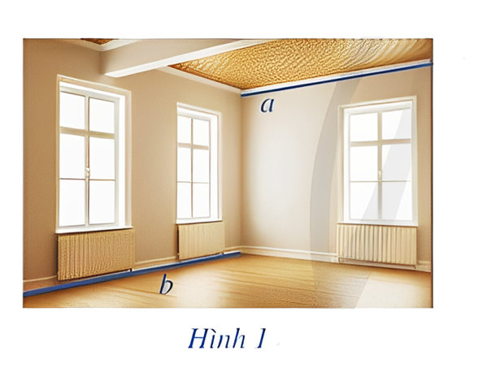

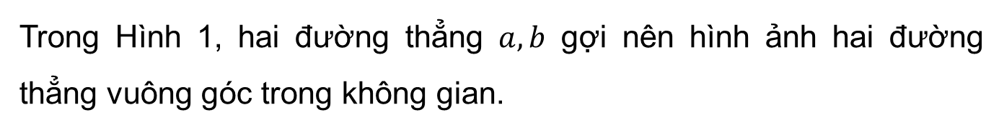
KHỞI ĐỘNG
Trong Hình 1, hai đường thẳng $a,b$ gợi nên hình ảnh hai đường thẳng vuông góc trong không gian.
Trong không gian, thế nào là hai đường thẳng vuông góc với nhau?

Slide 3


CHƯƠNG VIII. QUAN HỆ VUÔNG GÓC TRONG KHÔNG GIAN.
PHÉP CHIẾU VUÔNG GÓC
BÀI 1. HAI ĐƯỜNG THẲNG VUÔNG GÓC

Slide 4
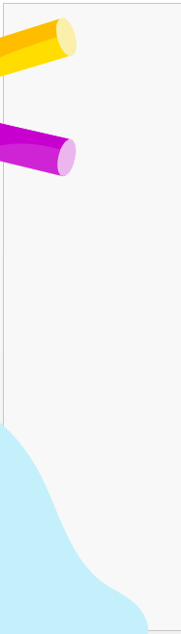
I
II
NỘI DUNG BÀI HỌC
Góc giữa hai đường thẳng trong không gian
Hai đường thẳng vuông góc trong không gian

Slide 5

I
GÓC GIỮA HAI ĐƯỜNG THẲNG
TRONG KHÔNG GIAN

Slide 6

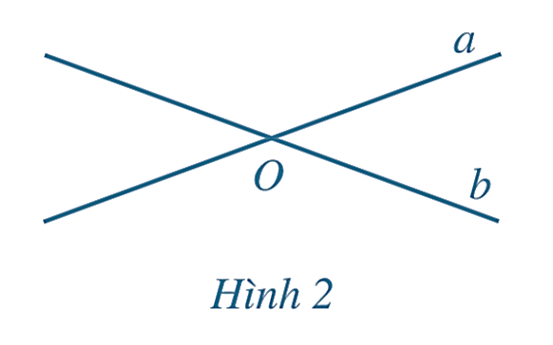
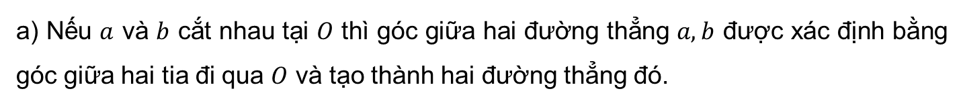

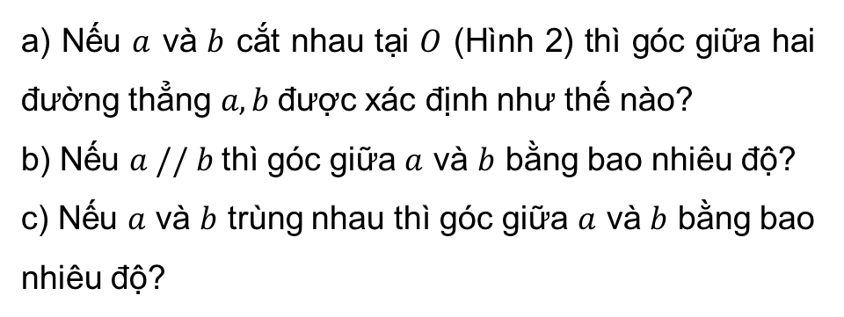
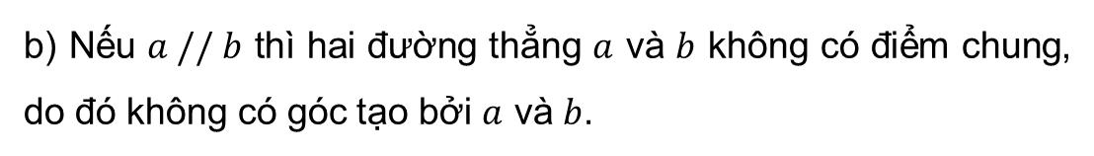
HĐ 1
Trong mặt phẳng cho hai đường thẳng $a, b$.
a) Nếu $a$ và $b$ cắt nhau tại $O$ (Hình 2) thì góc giữa hai đường thẳng $a, b$được xác định như thế nào?
b) Nếu $a // b$thì góc giữa $a$ và $b$ bằng bao nhiêu độ?
c) Nếu $a$ và $b$ trùng nhau thì góc giữa $a$ và $b$ bằng bao nhiêu độ?
Giải
a) Nếu $a$ và $b$ cắt nhau tại $O$ thì góc giữa hai đường thẳng $a, b$ được xác định bằng góc giữa hai tia đi qua $O$ và tạo thành hai đường thẳng đó.
b) Nếu $a // b$ thì hai đường thẳng $a$ và $b$ không có điểm chung, do đó không có góc tạo bởi $a$ và $b$.
https://www.vnteach.com

Slide 7
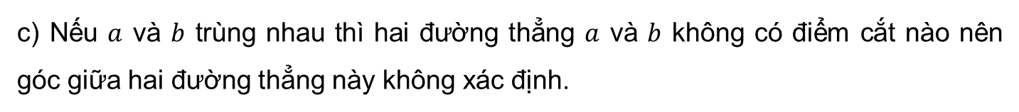
HĐ 1
Trong mặt phẳng cho hai đường thẳng $a, b$.
a) Nếu $a$ và $b$ cắt nhau tại $O$ (Hình 2) thì góc giữa hai đường thẳng $a, b$được xác định như thế nào?
b) Nếu $a // b$thì góc giữa $a$ và $b$ bằng bao nhiêu độ?
c) Nếu $a$ và $b$ trùng nhau thì góc giữa $a$ và $b$ bằng bao nhiêu độ?
Giải
c) Nếu $a$ và $b$ trùng nhau thì hai đường thẳng $a$ và $b$ không có điểm cắt nào nên góc giữa hai đường thẳng này không xác định.

Slide 8


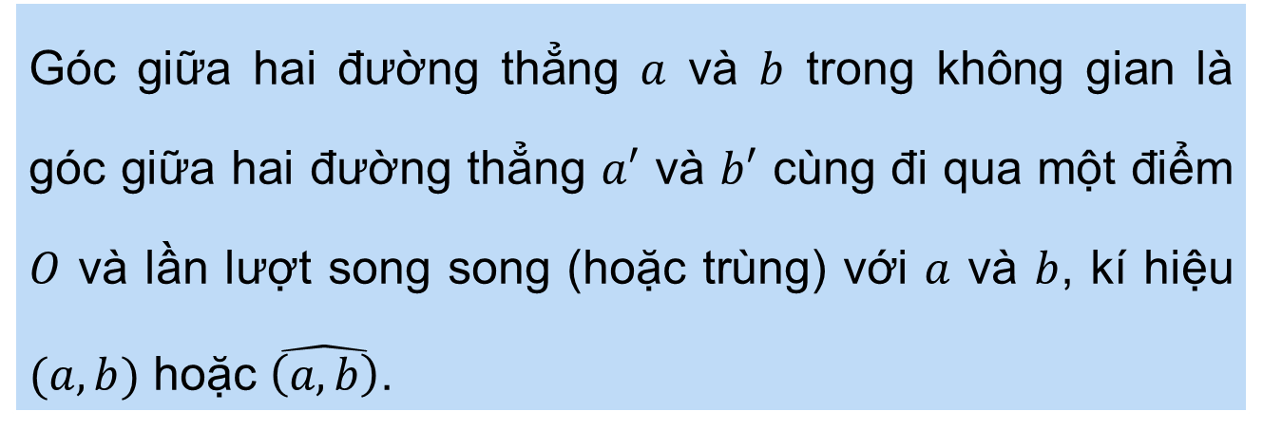
Kết luận
Góc giữa hai đường thẳng $a$ và $b$ trong không gian là góc giữa hai đường thẳng $a′$ và $b′$ cùng đi qua một điểm $O$ và lần lượt song song (hoặc trùng) với $a$ và $b$, kí hiệu $(a, b)$ hoặc $\hat{\left(a,b\right)}$.

Slide 9
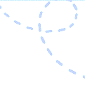
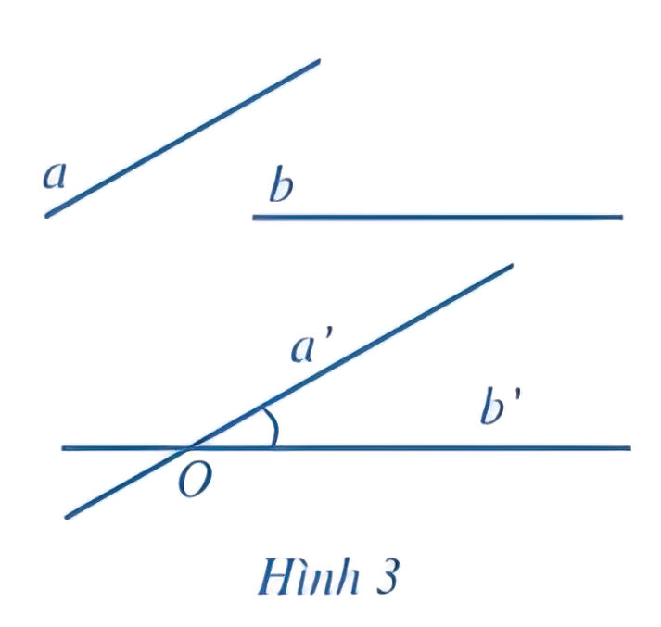

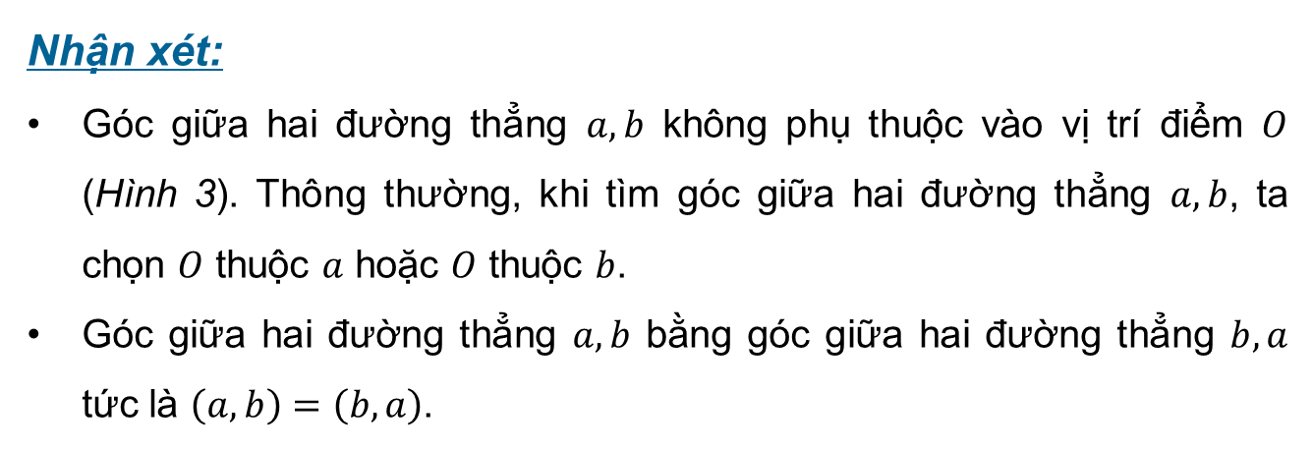
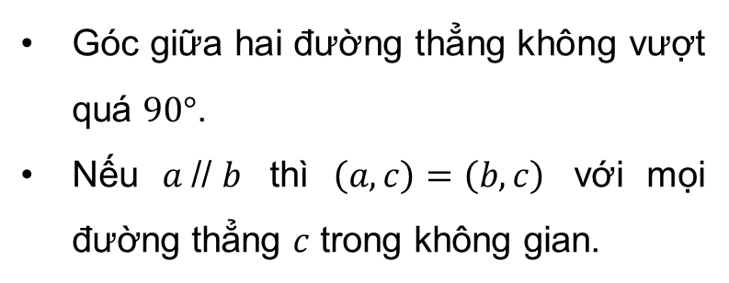
Nhận xét:
Góc giữa hai đường thẳng $a,b$ không phụ thuộc vào vị trí điểm $O$ (Hình 3). Thông thường, khi tìm góc giữa hai đường thẳng $a,b$, ta chọn $O$ thuộc $a$ hoặc $O$ thuộc $b$.
Góc giữa hai đường thẳng $a,b$ bằng góc giữa hai đường thẳng $b,a$ tức là $\left(a,b\right)=\left(b,a\right)$.
Góc giữa hai đường thẳng không vượt quá $90°$.
Nếu $a \text{//} b$ thì $\left(a,c\right)=\left(b,c\right)$ với mọi đường thẳng $c$ trong không gian.

Slide 10
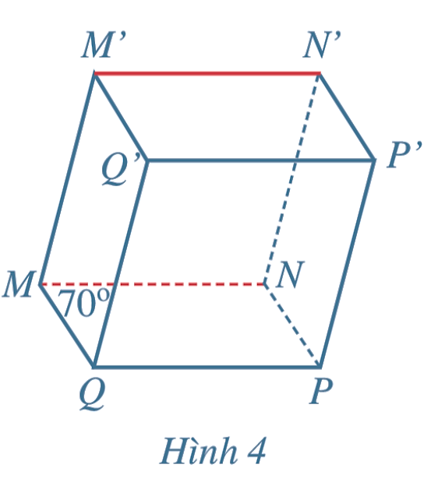
Ví dụ 1: Cho hình hộp MNPQ.M’N’P’Q có góc giữa hai đường thẳng MN và MQ bằng 70° (Hình 4).
a) Góc giữa hai đường thẳng M’N’ và NP bằng góc giữa hai đường thẳng:
A. MN và MP. B. MN và MQ.
C. MP và NP. D. NN’ và NP.
b) Tính góc giữa hai đường thẳng M’N và NP.
Giải
a) Vì M’N’ // MN, NP // MQ nên góc giữa hai đường thẳng M’N’ và NP bằng góc giữa hai đường thẳng MN và MQ. Chọn phương án B.
b) Vì góc giữa hai đường thẳng MN và MQ bằng 70° nên góc giữa hai đường thẳng M’N’ và NP bằng 70°.

Slide 11
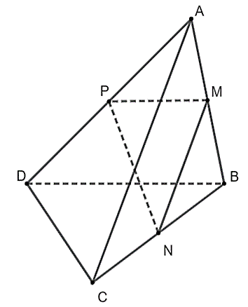
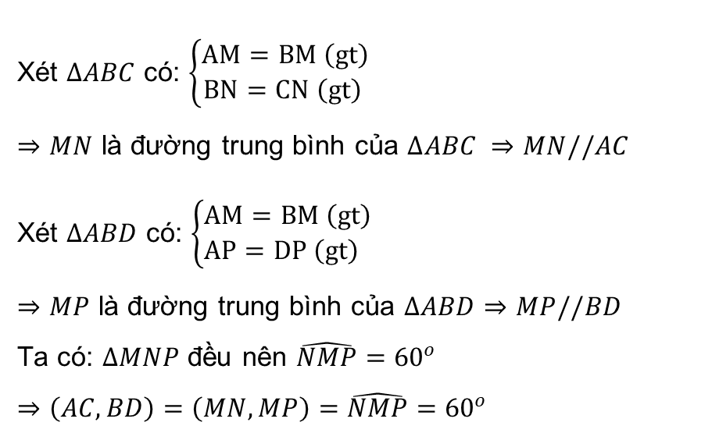
Luyện tập 1
Cho tứ diện ABCD có M, N, P lần lượt là trung điểm của AB, BC, DA. Biết tam giác MNP đều. Tính góc giữa hai đường thẳng AC và BD.
Xét $∆ABC$ có: $\left\{\begin{aligned}AM=BM \left(gt\right) \\ BN=CN \left(gt\right) \end{aligned}\right.$
$⇒MN$ là đường trung bình của $∆ABC ⇒$ $MN//AC$
Xét $∆ABD$ có: $\left\{\begin{aligned}AM=BM \left(gt\right) \\ AP=DP \left(gt\right) \end{aligned}\right.$
$⇒$ $MP$ là đường trung bình của $∆ABD⇒$ $MP//BD$
Ta có: $∆MNP$ đều nên $\hat{NMP}={60}^{o}$
$⇒$ $\left(AC,BD\right)=\left(MN,MP\right)=\hat{NMP}={60}^{o}$
Giải

Slide 12
II
HAI ĐƯỜNG THẲNG VUÔNG GÓC
TRONG KHÔNG GIAN

Slide 13


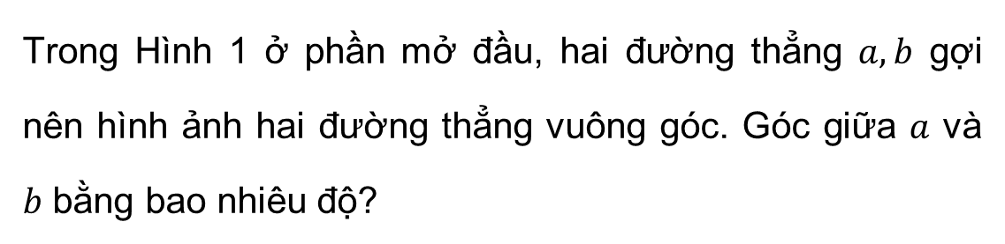
Trong Hình 1 ở phần mở đầu, hai đường thẳng $a, b$ gợi nên hình ảnh hai đường thẳng vuông góc. Góc giữa $a$ và $b$ bằng bao nhiêu độ?
HĐ 2
Góc giữa $a$ và $b$ bằng ${90}^{o}$.

Slide 14
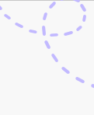

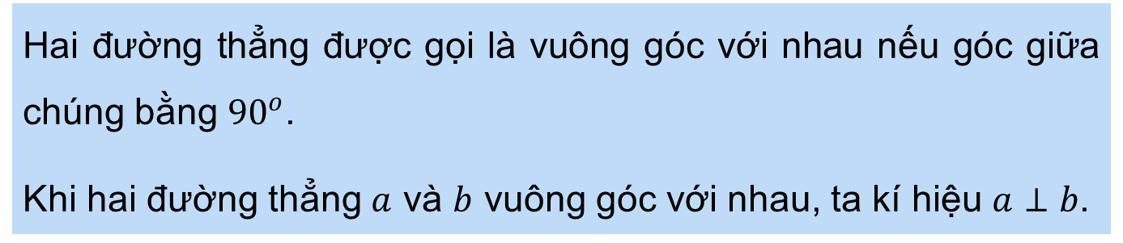
Kết luận
Hai đường thẳng được gọi là vuông góc với nhau nếu góc giữa chúng bằng ${90}^{o}$.
Khi hai đường thẳng $a$ và $b$ vuông góc với nhau, ta kí hiệu $a⊥b$.
Nhận xét: Nếu một đường thẳng vuông góc với một trong hai đường thẳng song song thì nó vuông góc với đường còn lại.

Slide 15
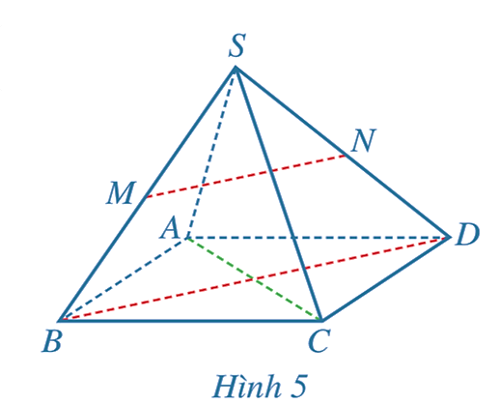


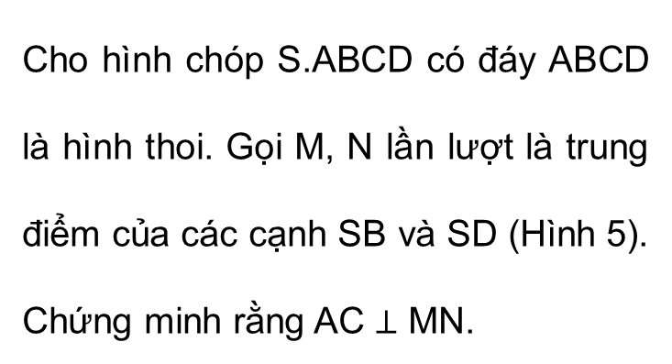
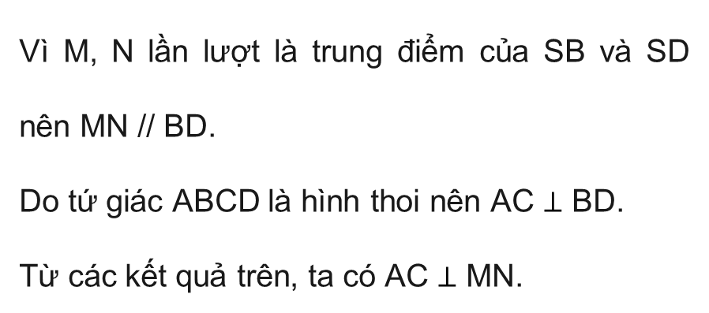
Cho hình chóp S.ABCD có đáy ABCD là hình thoi. Gọi M, N lần lượt là trung điểm của các cạnh SB và SD (Hình 5). Chứng minh rằng AC $⊥$ MN.
Ví dụ 2:
Giải
Vì M, N lần lượt là trung điểm của SB và SD nên MN // BD.
Do tứ giác ABCD là hình thoi nên AC $⊥$ BD.
Từ các kết quả trên, ta có AC $⊥$ MN.

Slide 16
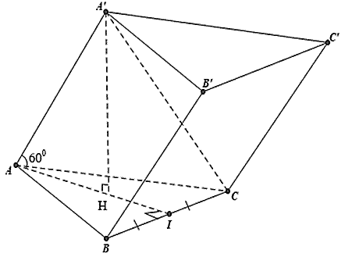

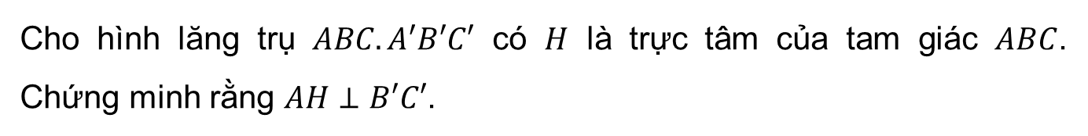
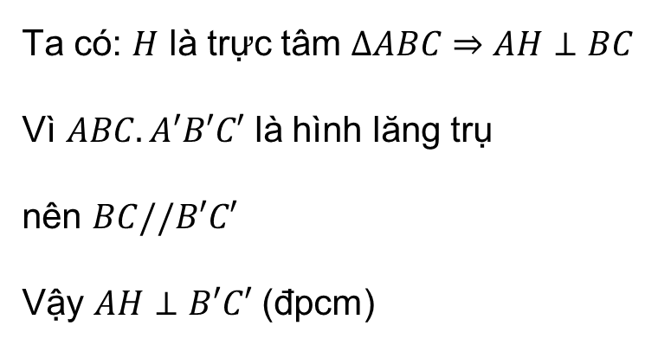
Luyện tập 2
Cho hình lăng trụ $ABC.A′B′C′$ có $H$ là trực tâm của tam giác $ABC$. Chứng minh rằng $AH⊥B′C′$.
Giải
Ta có: $H$ là trực tâm $∆ABC$ $⇒AH⊥BC$
Vì $ABC.A′B′C′$ là hình lăng trụ
nên $BC//B′C′$
Vậy $AH⊥B′C′$ (đpcm)

Slide 17

LUYỆN TẬP

Slide 18
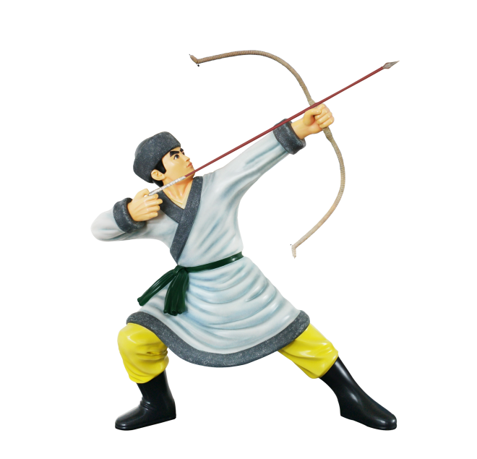
Bắn Cung Tên

Slide 19
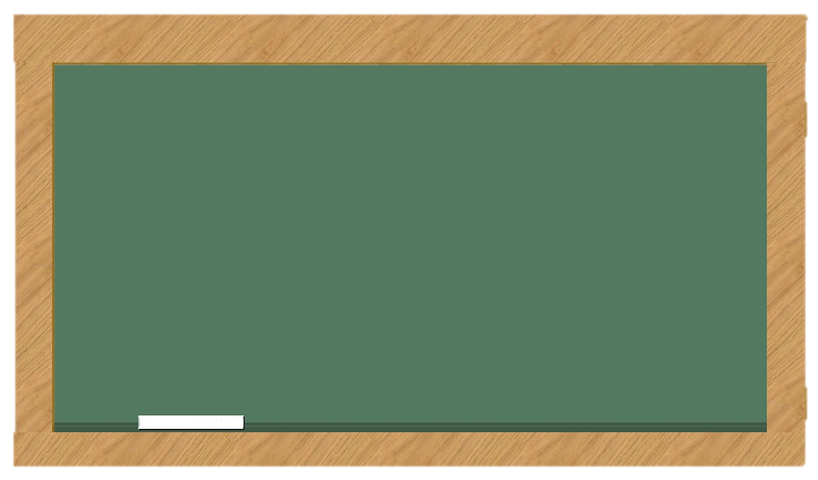

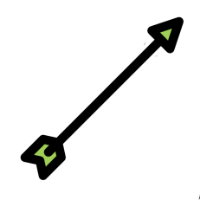






Câu 1. Cho tứ diện đều $ABCD$ (Tứ diện có tất cả các cạnh bằng nhau). Số đo góc giữa hai đường thẳng $AB$ và $CD$ bằng
Đúng rồi
Sai rồi
$${30}^{o}$$
$${90}^{o}$$
Sai rồi
Sai rồi
$${45}^{o}$$
$${60}^{o}$$
Notes:
Kích trực tiếp vào chum bóng đáp án

Slide 20





Câu 2. Cho hình chóp $S.ABCD$có đáy là hình vuông $ABCD$cạnh bằng $a$ và các cạnh bên đều bằng $a$. Gọi $M$ và $N$ lần lượt là trung điểm của $AD$ và $SD$. Số đo của góc giữa $\left(MN, SC\right)$ bằng
Đúng rồi
Sai rồi
$${30}^{o}$$
$$90^{∘}$$
Sai rồi
Sai rồi
$${45}^{o}$$
$${60}^{o}$$
Notes:
Kích trực tiếp vào chum bóng đáp án

Slide 21
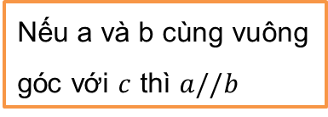
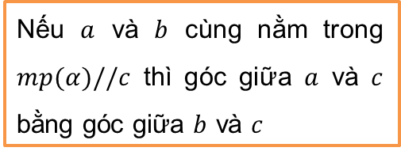
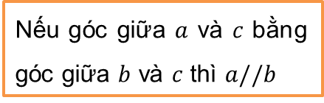
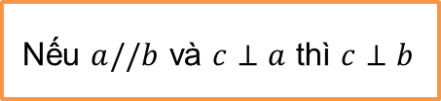
Câu 3. Trong không gian cho ba đường thẳng phân biệt a, b, c. Khẳng định nào sau đây đúng?
Đúng rồi
Sai rồi
Nếu a và b cùng vuông góc với $c$ thì $a//b$
Nếu $a//b$ và $c⊥a$ thì $c⊥b$
Sai rồi
Sai rồi
Nếu góc giữa $a$ và $c$ bằng góc giữa $b$ và $c$ thì $a//b$
Nếu $a$ và $b$ cùng nằm trong $mp(α)//c$ thì góc giữa $a$ và $c$ bằng góc giữa $b$ và $c$
Notes:
Kích trực tiếp vào chum bóng đáp án

Slide 22





Câu 4. Cho hình chóp $S.ABCD$có tất cả các cạnh đều bằng $a$. Gọi $I$ và $J$ lần lượt là trung điểm của $SC$ và $BC$. Số đo của góc $\left(IJ, CD\right)$ bằng
Sai rồi
Sai rồi
$${30}^{∘}$$
$${45}^{o}$$
Đúng rồi
Sai rồi
$$60^{∘}$$
$${90}^{∘}$$
Notes:
Kích trực tiếp vào chum bóng đáp án

Slide 23





Câu 5. Cho tứ diện $ABCD$ đều cạnh bằng $a$. Gọi $O$ là tâm đường tròn ngoại tiếp tam giác $BCD$. Góc giữa $AO$ và $CD$ bằng bao nhiêu ?
Đúng rồi
Sai rồi
$$0°$$
$90°$
Sai rồi
Sai rồi
$$60°$$
$$30°$$
Notes:
Kích trực tiếp vào chum bóng đáp án

Slide 24
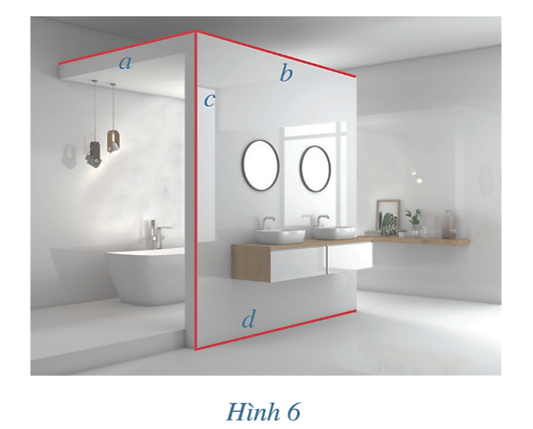

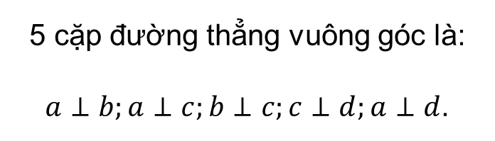
Bài 1 (SGK – tr.79)
Hình 6 gợi nên hình ảnh 5 cặp đường thẳng vuông góc. Hãy chỉ ra 5 cặp đường thẳng đó:
Giải
5 cặp đường thẳng vuông góc là:
$a⊥b;a⊥c;b⊥c;c⊥d;a⊥d$.

Slide 25

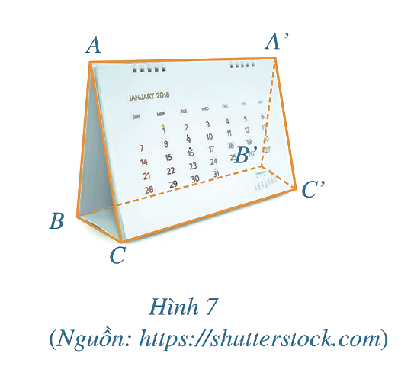
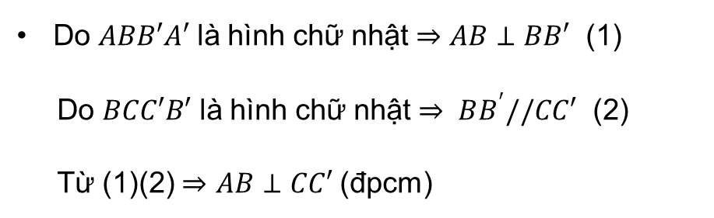
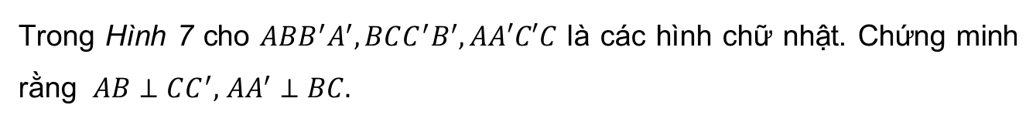
Bài 2 (SGK – tr.79)
Trong Hình 7 cho $ABB^{′}A^{′},BCC^{′}B^{′}, AA′C′C$ là các hình chữ nhật. Chứng minh rằng $AB⊥CC^{′},$ $AA^{′}⊥BC.$
Giải
Do $ABB′A′$ là hình chữ nhật $⇒AB⊥BB′$ (1)
Do $BCC′B′$ là hình chữ nhật $⇒ BB^{′}//CC′$ (2)
Từ (1)(2) $⇒$ $AB⊥CC′$ (đpcm)

Slide 26
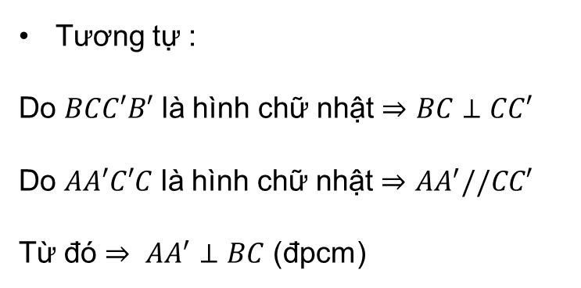
Bài 2 (SGK – tr.79)
Trong Hình 7 cho $ABB^{′}A^{′},BCC^{′}B^{′}, AA′C′C$ là các hình chữ nhật. Chứng minh rằng $AB⊥CC^{′},$ $AA^{′}⊥BC.$
Giải
Tương tự :
Do $BCC′B′$ là hình chữ nhật $⇒$ $BC⊥CC′$
Do $AA′C′C$ là hình chữ nhật $⇒$ $AA^{′}//CC′$
Từ đó $⇒ AA^{′}⊥BC$ (đpcm)

Slide 27
VẬN DỤNG

Slide 28
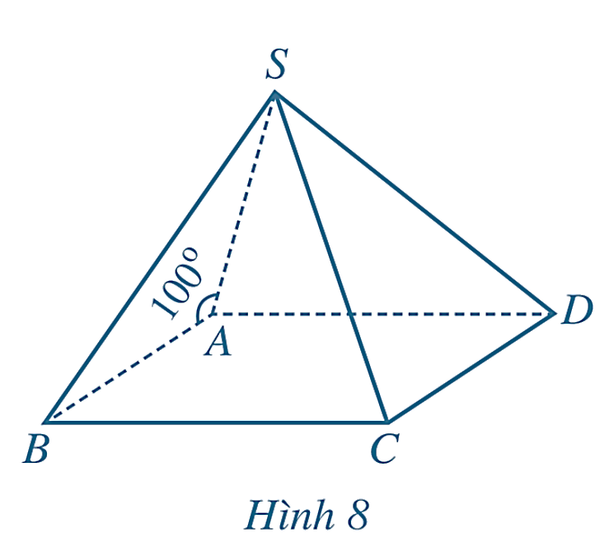

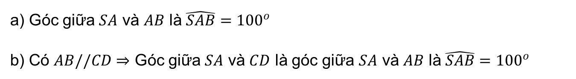
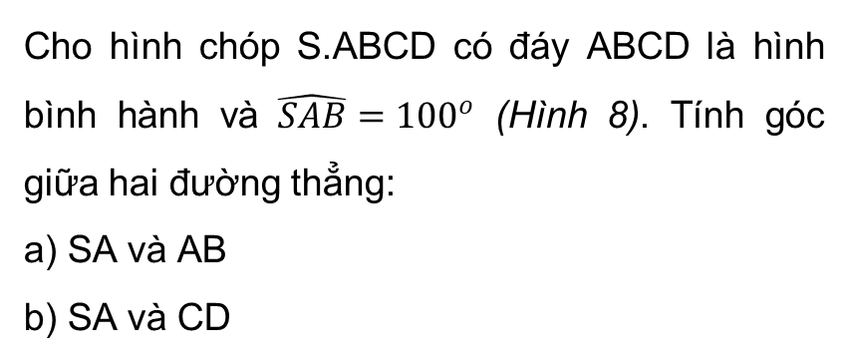
Bài 3 (SGK – tr.79)
Cho hình chóp S.ABCD có đáy ABCD là hình bình hành và $\hat{SAB}={100}^{o}$ (Hình 8). Tính góc giữa hai đường thẳng:
a) SA và AB
b) SA và CD
Giải
a) Góc giữa $SA$ và $AB$ là $\hat{SAB}={100}^{o}$
b) Có $AB//CD⇒$ Góc giữa $SA$ và $CD$ là góc giữa $SA$ và $AB$ là $\hat{SAB}={100}^{o}$

Slide 29
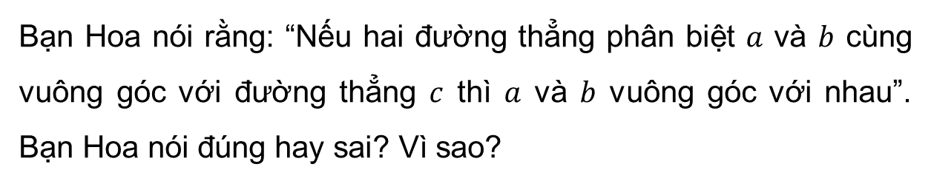
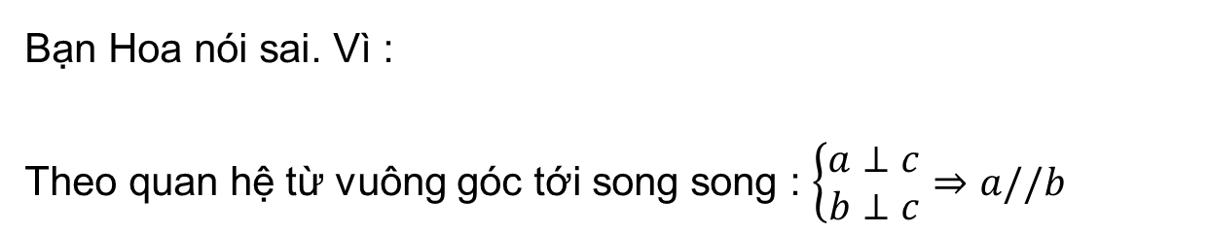
Bài 4 (SGK – tr.79)
Bạn Hoa nói rằng: “Nếu hai đường thẳng phân biệt $a$ và $b$ cùng vuông góc với đường thẳng $c$ thì $a$ và $b$ vuông góc với nhau”. Bạn Hoa nói đúng hay sai? Vì sao?
Giải:
Bạn Hoa nói sai. Vì :
Theo quan hệ từ vuông góc tới song song : $\left\{\begin{aligned}a⊥c \\ b⊥c\end{aligned}\right.$ $⇒a//b$

Slide 30

HƯỚNG DẪN VỀ NHÀ
Ghi nhớ kiến thức trong bài.
Hoàn thành bài tập trong SBT.
Chuẩn bị bài sau Bài 2. Đường thẳng vuông góc với mặt phẳng

Slide 31

CẢM ƠN CẢ LỚP
ĐÃ LẮNG NGHE!

